Slide 1
КАК ДАВАТЬ ЗАДАНИЯ В СГО, ЧТОБЫ УЧЕНИКИ УВИДЕЛИ ИХ

Slide 2
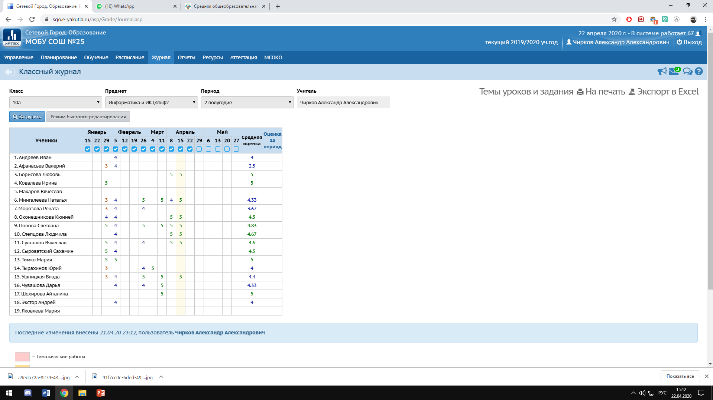
Для примера взял 10а класс, и так заходим в свой СГО и выбираем свой класс, далее выбираем дату проведения урока (допустим сегодня 22.04.2020, след урок у 10х 29 апреля)
Заходим туда (где стрелка)

Slide 3
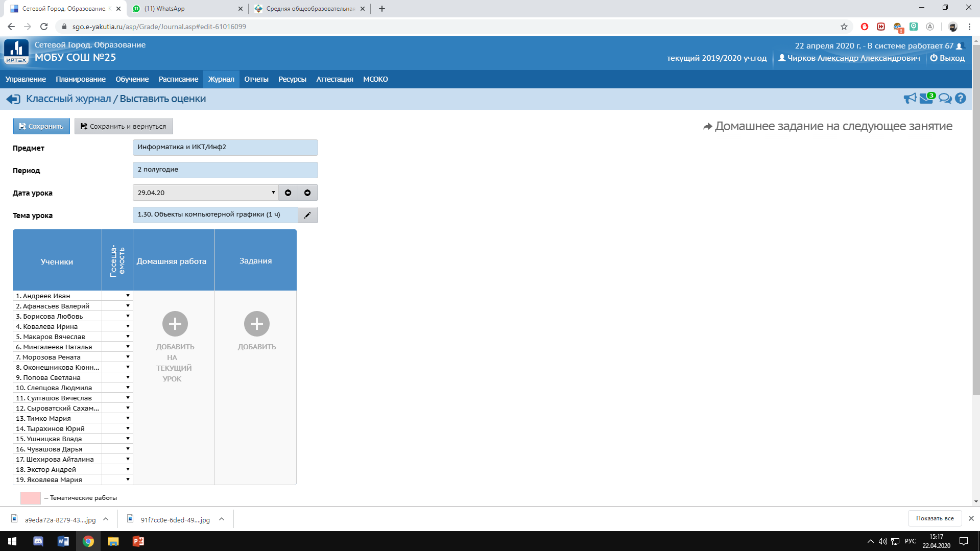
Сначала нажимаем добавить Задания

Slide 4
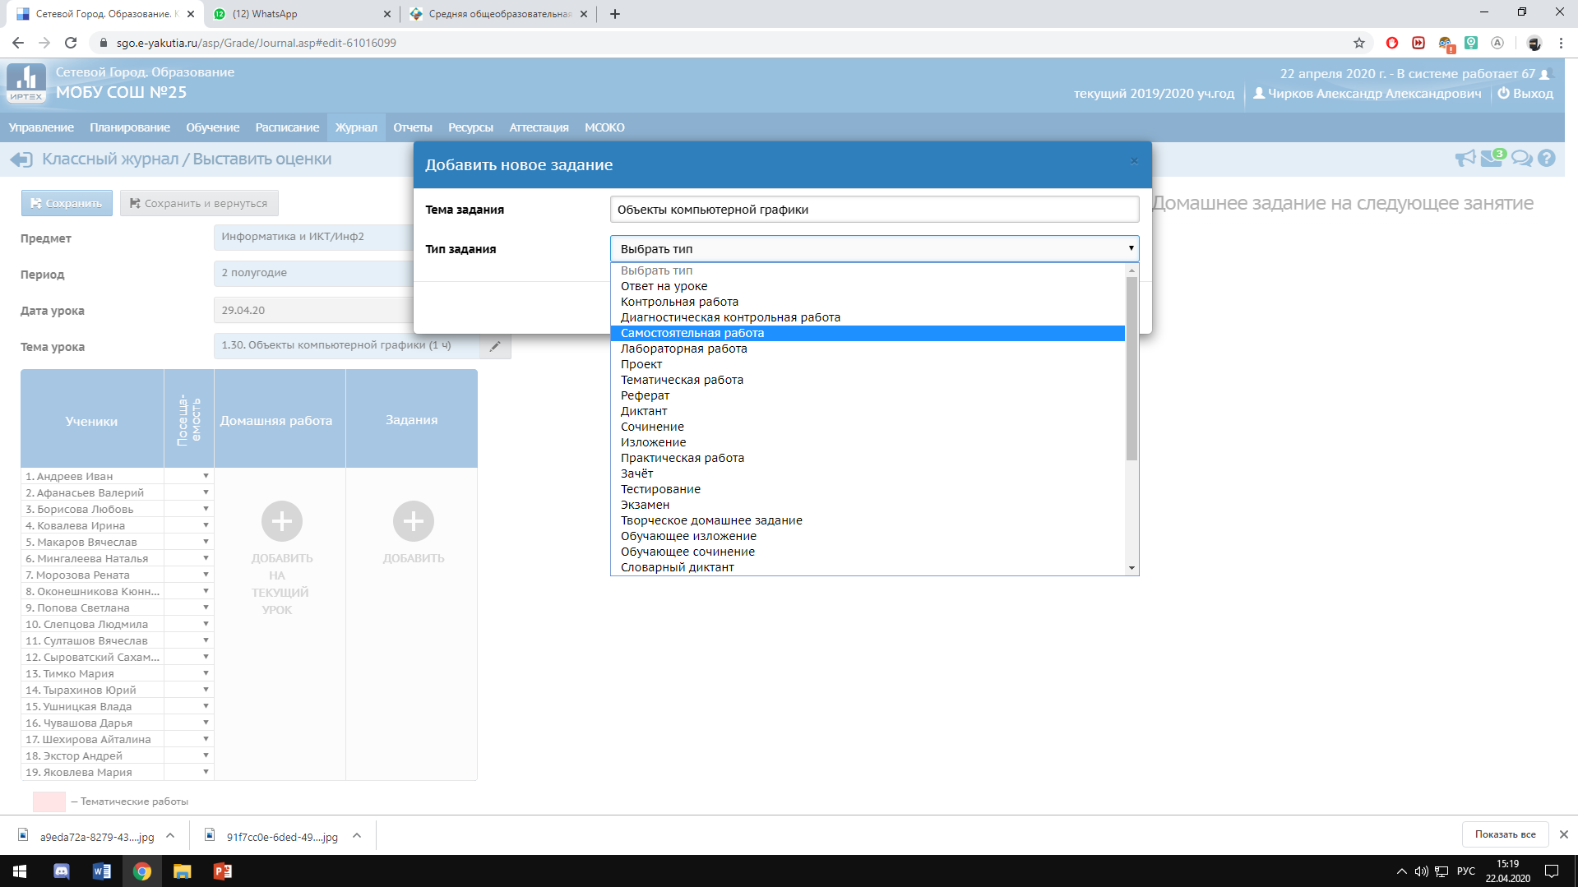
Выбираете самостоятельная работа

Slide 5
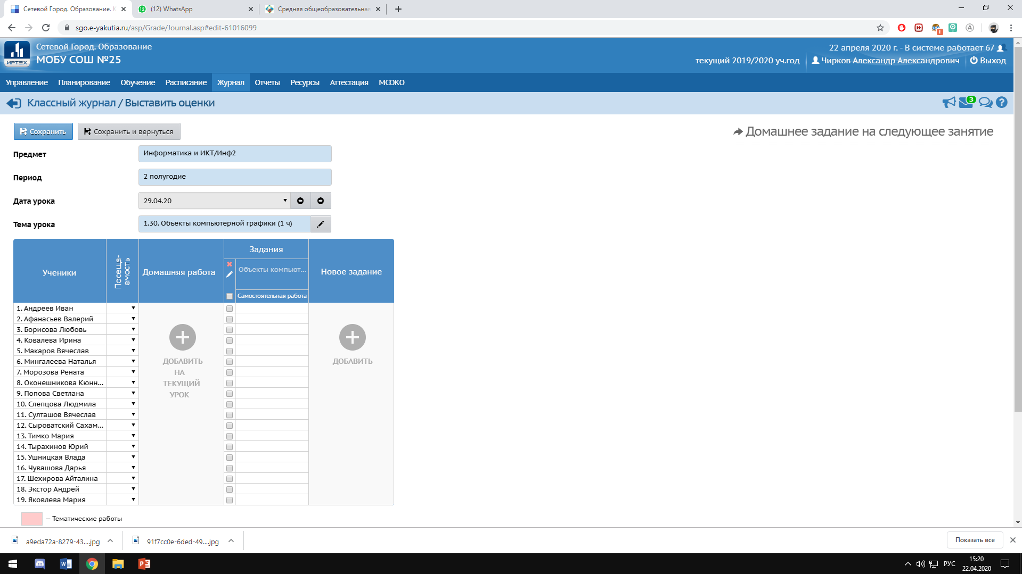
Вот получился первый столбец, он показывает тему урока и нужен для того чтобы ставить оценки за классную работу (этот столбец не отражается ученикам)
Далее второй столбец для домашних заданий, нажимаем на него

Slide 6
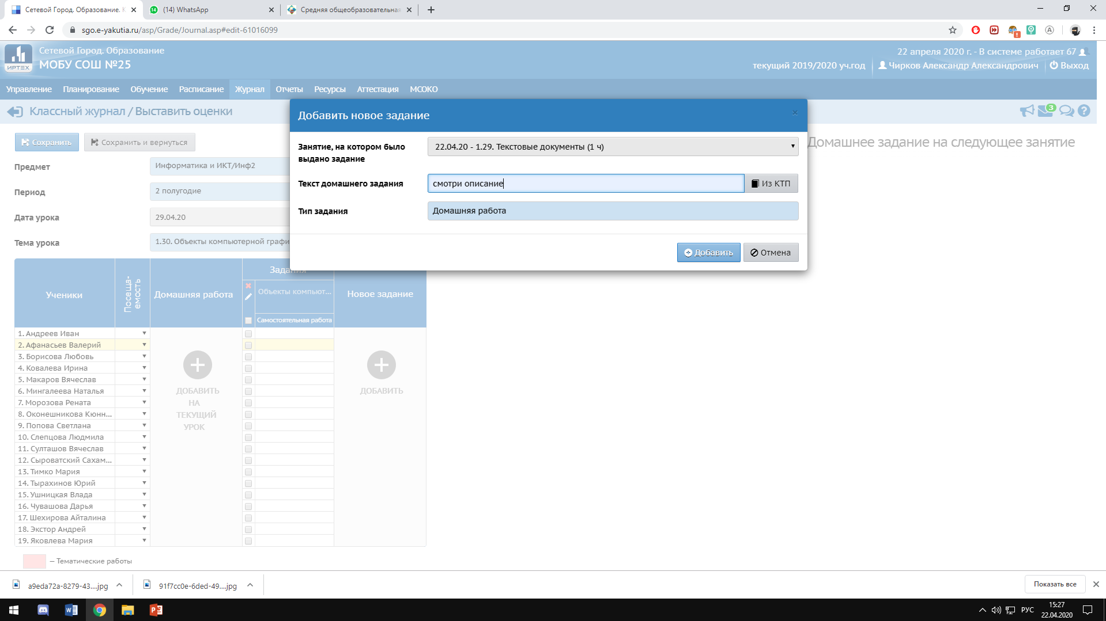
Здесь пишем текст домашнего задания:
1) Если у Вас короткий текст для ДЗ, то пишем (например: упр. 123123, стр 123123)
2) Просто пишем «смотри описание»
Далее нажимаем Добавить

Slide 7
Вот получился второй столбец, он отображает задания у ученика в дневнике, за ДЗ оценки выставляются там
Далее нажимаем на «Карандаш»

Slide 8
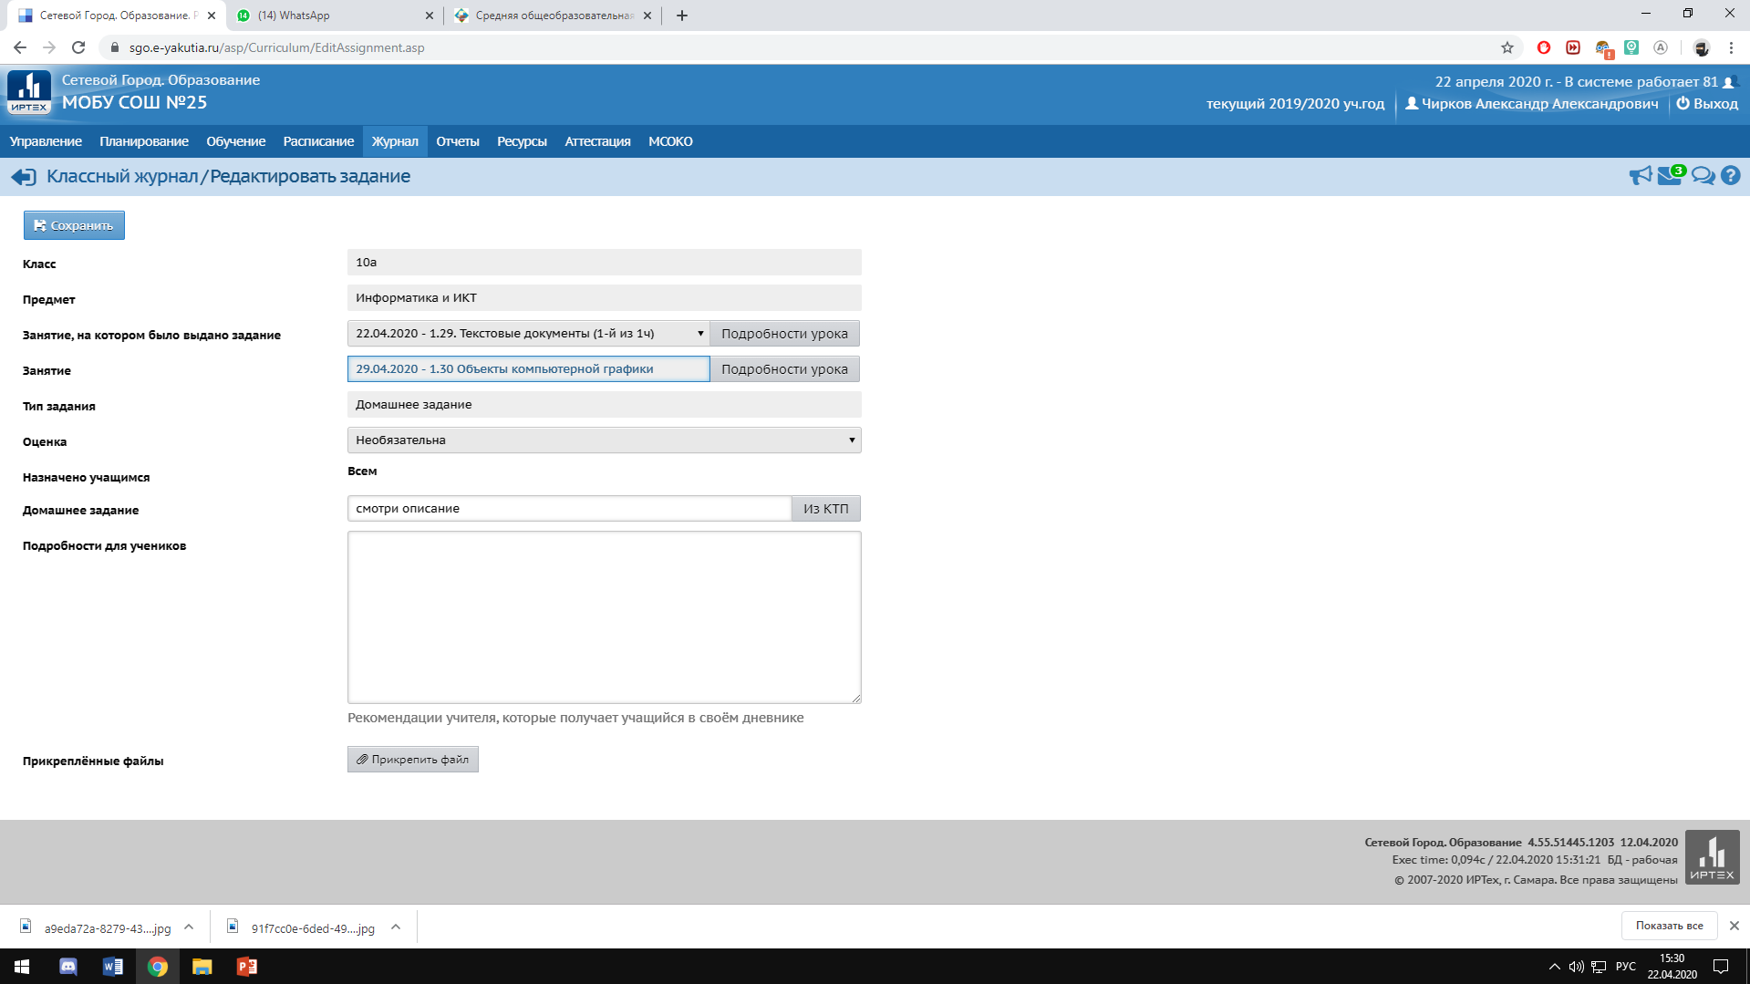
И вот здесь, описываем подробное описание ДЗ: ставим ссылки на видеоурок, примеры решения задач, закрепляем саму задачу (обычно в виде DOC закрепляю). В конце обычно пишу ученикам: «Когда отправляете задание, указываете Класс, Фамилия Имя, Дату» также даете возможность отправить задание несколькими способами: через почту, через ватсап или сообщением в СГО
Затем сохранить и все.
https://www.youtube.com/watch?v=jAA3A2c7hro видеоурок по теме
записать основное, объем 1лист тетради
примеры решения задач:
1)_https://www.youtube.com/watch?v=8ACogsrn1hE 2) https://www.youtube.com/watch?v=jmhOVO9ZzmQ
Решить приклепленную задачу
Когда отправляете, указывать обязательно имя, фамилию, класс, дату.
1) через ватсап на номер 89841066098, 2) на электр.почту falcone-95@mail.ru 3) через СГО сообщением

